Slide 1
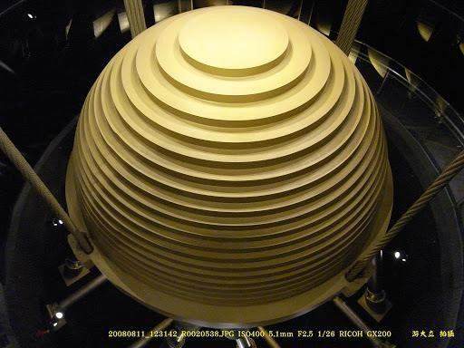
單擺與簡諧運動
與本主題有關的科學
一、阻尼器
Watch RWDI Engineer Andy Smith Demo a Tuned Mass Damper
https://www.youtube.com/embed/O4pMQC xKz3Q
透過簡單擺物設計與阻尼來模擬在建築物中，
透過加入上方藍色的反向質量來產生反向震盪 產生阻尼的效果來減緩下方紅色物體擺動的能 量。

Slide 2
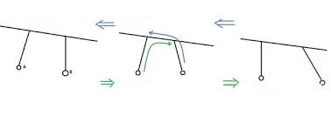
二、能量守恆
For The Love of Physic 经典单摆实验 我爱物理
https://www.youtube.com/embed/dV 4kV-KADfc
這部影片把能量守恆跟擺的物理做了結合，是個很好的科學影片。
113 級 丁德碩
三、耦合擺
Coupled Pendulums - Sixty Symbols
https://www.youtube.com/embed/izy 4a5erom8
兩個單擺所組成的耦合擺會有兩種穩定的運動狀態，一種是兩個單擺以同方向同擺角振盪，一種是是兩個單擺以不同方向但同擺角振盪，這兩種穩定的運動狀態我們稱之為「穩定模態(Normal mode)」， 而每種穩定模態就好像是在作向量分析時的基本向量（i，j，k）一樣，我們可以利用不同的穩定模態作線性疊加來分析這個系統的任何運動狀態。
113 級 盧介柏

